Slide 1

DATA SCIENCE MIT POWER BI
SSBI-Projekt
22.07.2021
Sebastian Wölk & Andreas Herb -

Slide 2
AGENDA
Themenvorstellung
Ziele
Vorstellung Datensätze
Vorgehensweise & Toolstack
Data Preparation und Data Model
Auszug aus der Data Exploration
Data Science in PowerBI - Möglichkeiten
Live-Demo: PBI-Dataflow mit Auto-ML
Fazit: Bewertung der trainierten Modelle
Fazit: Bewertung PowerBI als Data Science-Tool

Slide 3





Slide 4


ZIELE
Fragestellungen
Zielstellungen
Inwieweit hängt die Eindämmung des Corona-Infektionsgeschehens in Europa mit der Veränderung des Mobilitätsverhaltens der Menschen zusammen?
Lässt sich mithilfe von Bewegungs-, Corona-, Wetter-. und Urlaubs-/Feriendaten eine seriöse Vorhersage des Infektionsverlaufs in Europa ableiten?
Wie gut eignet sich PowerBI zur Durchführung von Data Science-Projekten?
Erkennen visueller Zusammenhänge zwischen Mobilitäts- und Corona-Daten (unter Einbezug weiterer Daten, wie z.B. Wetter und Ferien/Urlaub)
Erstellen eines Prognosemodells zur Vorhersage der Covid19-Infektionszahlen
Implementierung eines End-to-End Prozesses mit PowerBI
Von der Data Preparation und der Erstellung eines Datenmodells bis hin zur Erstellung eines ML-Modells und dessen Implementierung
Bewertung der Eignung von Power BI als Data-Science-Tool

Slide 5






DATENSÄTZE
Zeit / Kalender
Länderdaten
Autor: Sebastian Wölk
Inhalt: Tage / Datum der Jahre 2020 & 2021 mit allen möglichen Ausprägungen
Autor: Länderdaten.info
Inhalt: Informationen zu europäischen Ländern (z.B. Hauptstadt, Größe, EU-Zugehörigkeit)
Mobilitätsberichte
Covid-19-Daten
Autor: Google
Inhalt: Veränderung der Anzahl der Besucher eines Ortes in Bezug auf einen Referenzzeitraum
Autor: ourworldindata.org
Inhalt: Corona-Daten zu europäischen Ländern (z.B. Fallzahlen, Todeszahlen, Impfungen, Testraten etc.)
Feiertage / Schulferien
Wetterdaten
Autor: Feiertagskalender.ch
Inhalt: Feiertage und Schulferien aller europäischen Länder
Autor: Meteostat.net
Inhalt: Tages-Wetterinfos aus 20 zufällig ausgewählten Wetterstationen je europäisches Land für 2020 und 2021

Slide 6





VORGEHENSWEISE & TOOLSTACK
f
Data Integration
Data Preparation
Data Modeling
Data Visualization
Machine Learning

Slide 7

DATA PREPARATION & DATA MODEL
Überblick über genutzte Data Preparation-Funktionen in PowerBI
Power Query-Editor
Anfügen, Joinen & Zusammenführen von Tabellen
zu einem Datenmodell in PBI

Slide 8
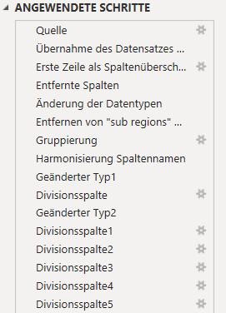
DATA PREPARATION I
Import der Daten aus lokalen Ordnern
Sehr ähnliche / grundlegende Schritte in allen Datasets
Erste Zeile als Spaltenüberschrift
Anpassung der Datentypen
Löschen nicht benötigter Spalten
Harmonisierung der Spaltennamen
Eingrenzung der Länder
Einfache Berechnungen (z.B. Division)
Falls nicht vorhanden: “ISO_Code_3” hinzugefügt
Besonderheiten: Dataset “Global_Mobility_Data”

Slide 9
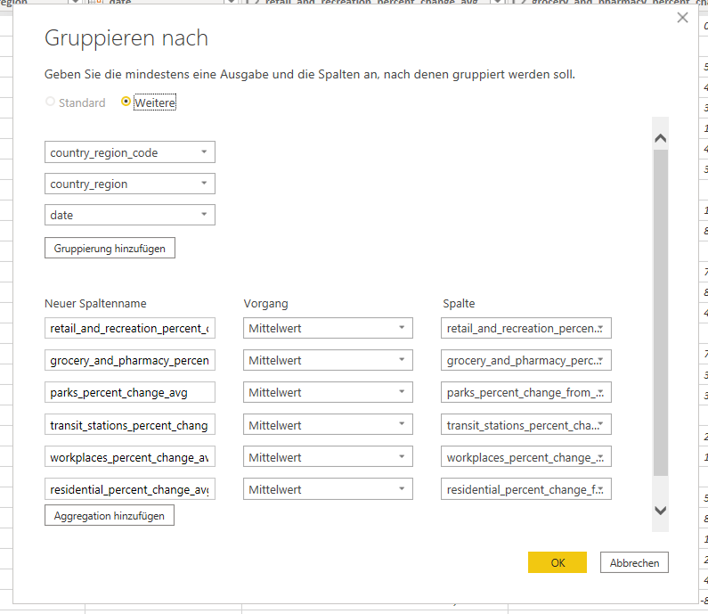
DATA PREPARATION II
“Global_Mobility_Data” lag in sehr niedriger Granularität vor:
Country
Sub_region_1
Sub_region_2
Metro_area
Gruppierung der Mobilitätswerte als Mittelwert nach “country_region_code”, “country_region” und “date”

Slide 10
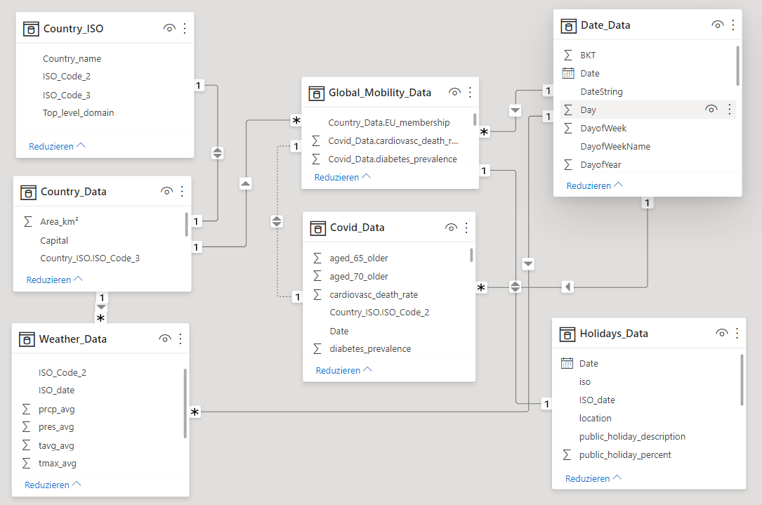
DATA MODEL
Joining der Daten über “Date” und “ISO_Code_3”
Klassisches Star-Schema konnte nicht realisiert werden, da sowohl “Global_Mobility_Data” als auch “Covid_Data” Fact-Tables sind → Galaxy-Schema mit Shared Dimensions

Slide 11
DATA EXPLORATION
Visualisieren und Erkunden der Datensätze
Erkennen eventuell relevanter Korrelationen

Slide 12
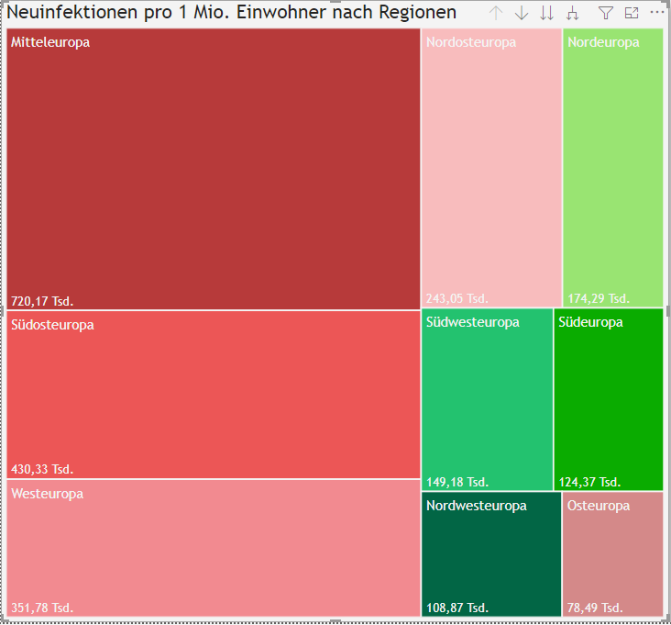
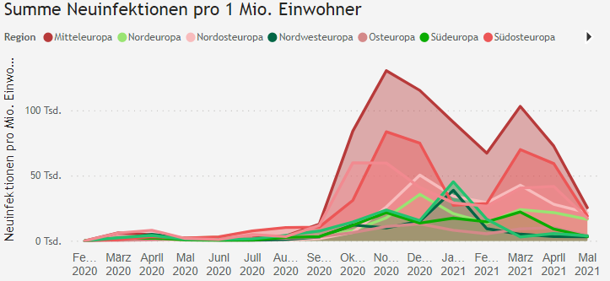
AUSZUG: DATA EXPLORATION I
Fakten
Summe der Neuinfektionen pro Mio. Einwohner in Mittel-, Südost- und Westeuropa am Höchsten
Nordeuropa gar nicht so erfolgreich in der Eindämmung des Virus
Häufig in den Medien wegen sehr freizügiger und trotzdem erfolgreicher Corona-Politik
Osteuropa sehr erfolgreich in der Eindämmung der Neuinfektionen (pro Mio. Einwohner)
Nordosteuropa hingegen weniger erfolgreich

Slide 13
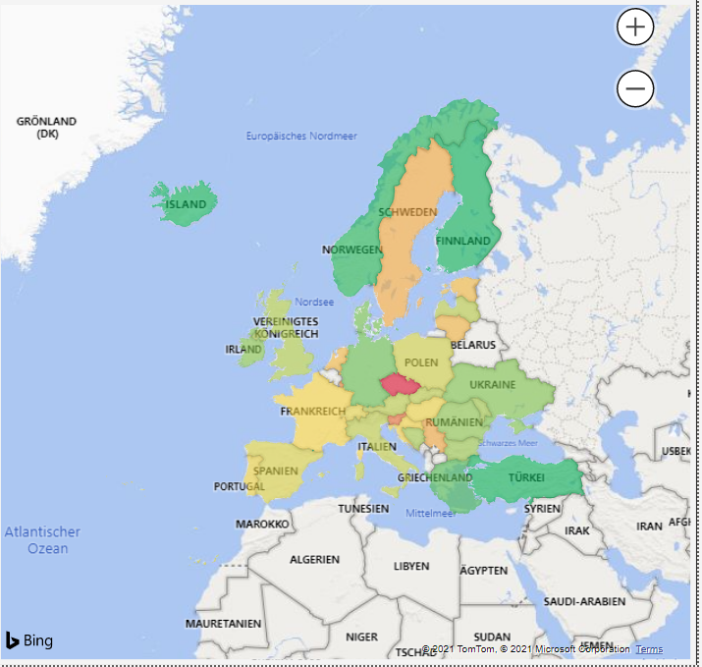
AUSZUG: DATA EXPLORATION I
Fakten
Tschechien als Land absoluter Spitzenreiter in der Summe der Neuinfektionen pro 1 Mio. Einwohner (Faktor 3,5 im Vergleich zu Deutschland) im bisherigen Zeitverlauf
Schweden mit Faktor 2,5 im Vergleich zu Deutschland sehr schlecht
Italien gerade einmal mit Faktor 1,5 im Vergleich zu Deutschland gar nicht so schlecht
Bildet den europäischen Durchschnitt ab
Mediale Wahrnehmung war noch deutlich dramatischer

Slide 14
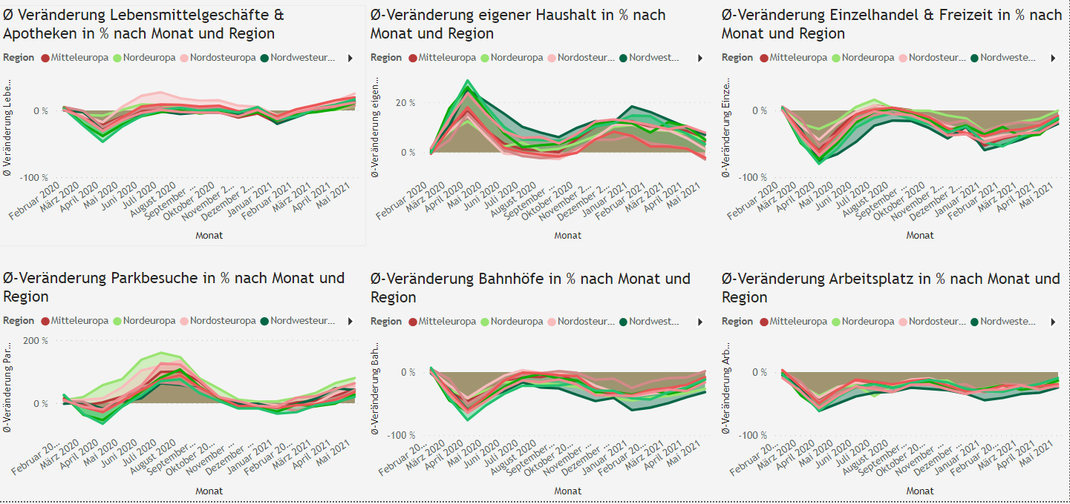
AUSZUG: DATA EXPLORATION II
Fakten
Mobilitätsverhalten in Europa verläuft sehr synchron mit der persönlichen Wahrnehmung und den jeweils politisch veranlassten Einschränkungen
Grundsätzlich vergleichbarer Verlauf in allen Teilen Europas, allerdings mit teilweise stark unterschiedlichen Ausprägungen

Slide 15
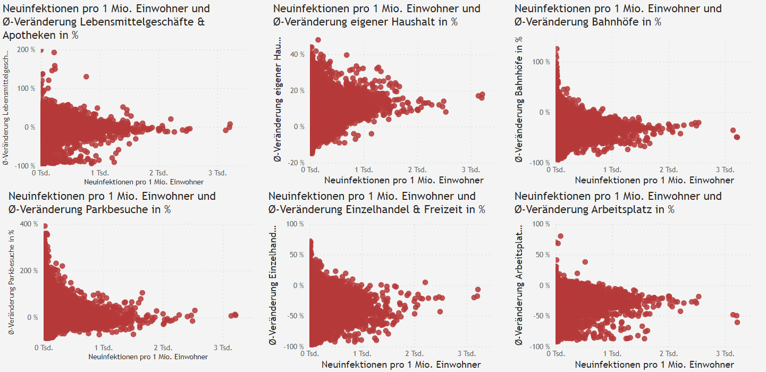
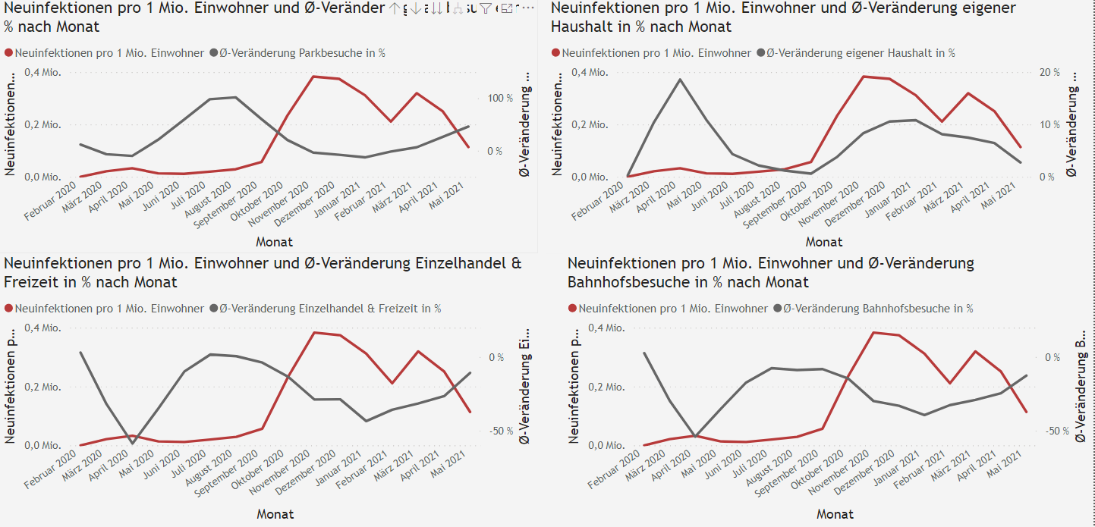
AUSZUG: DATA EXPLORATION II
Korrelationen
Kaum Zusammenhang zwischen der Anzahl der Neuinfektionen (pro Mio. Einwohner) und den erhobenen Mobilitätsdaten
Bei Betrachtung im zeitlichen Verlauf wird deutlich, dass Ursache-Wirkungs-Zusammenhänge erst zeitverzögert eintreten

Slide 16
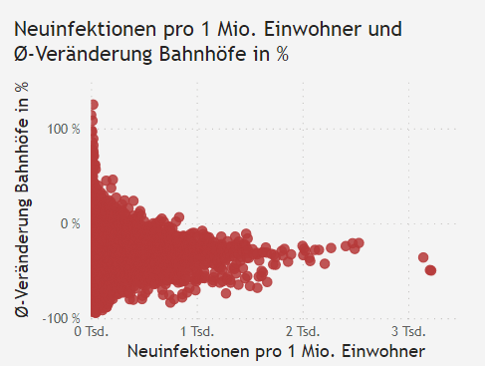
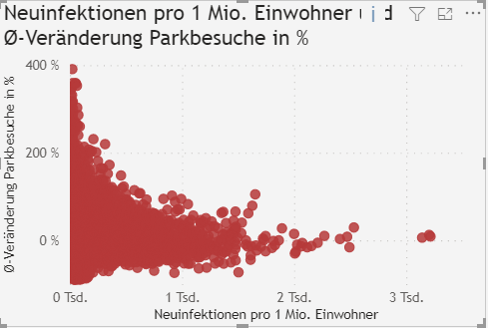
AUSZUG: DATA EXPLORATION II
Korrelationen
Geringfügige Zusammenhänge zwischen Mobilität und Covid-Verlauf sind dennoch erkennbar
Rel. Veränderung der Flughafen- und Bahnhofsbesuche zeigen einen kleinen negativen Zusammenhang zum Covid-Verlauf
Relative Veränderung der Parkbesuche ebenfalls
Kausaler Zusammenhang allerdings manchmal fraglich
Eventuell durch politische, regulatorische Maßnahmen beeinflusst

Slide 17
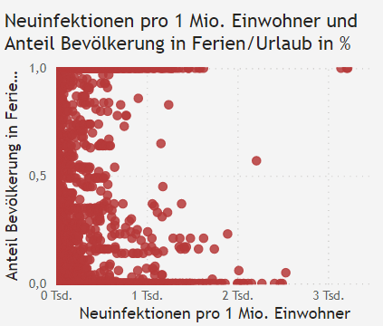
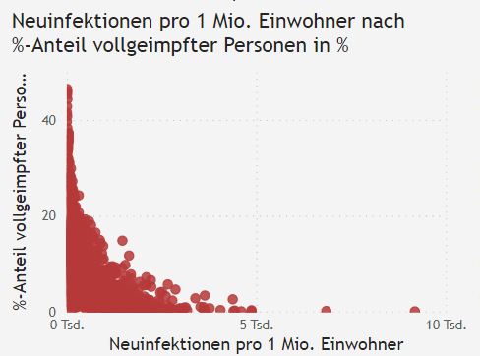
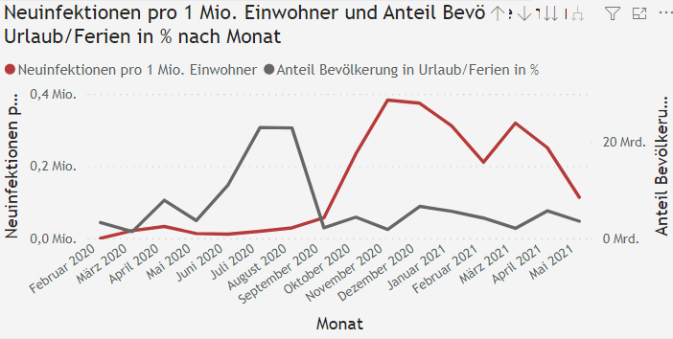
AUSZUG: DATA EXPLORATION II
Korrelationen
Kein direkter Zusammenhang von Urlaub/Ferien und Verlauf der Neuinfektionen erkennbar
Ursache-Wirkungs-Zusammenhänge treten erst zeitverzögert ein
Kurz nach der Urlaubssaison im Sommer 2020 steigen die erfassten Neuinfektionen (pro Mio. Einwohner) signifikant an
Leichter negativer Zusammenhang mit Impfrate erkennbar
Fazit: Dimension “Zeit” sehr wichtig im Geflecht der Zusammenhänge

Slide 18
DATA SCIENCE IN POWERBI - Möglichkeiten
1
2
Azure Machine Learning
Power BI
Dataflows
Erstellung von ML-Modellen in der Microsoft Azure Cloud
Auto-ML
Model-Designer
Code (z.B. Python)
Bereitstellung des trainierten Modells in der Azure-Cloud
Komplexere Einstellungen am Modell erforderlich
Schlecht dokumentiert
Einbindung ins PowerBI über “Azure Machine Learning”-Addin
Erstellung von ML-Modellen im PowerBI-Dienst
Auto-ML
Integration und Einbindung ins PowerBI über den Data-Source-Connector “PowerBI-Dataflows”

Slide 19

LIVE-DEMO: PowerBI-Dataflows mit Auto-ML
Funktionsweise von Dataflows im PowerBI-Dienst
Machine Learning mithilfe von Dataflows in PowerBI
Automated Machine Learning (Auto-ML)
Evaluation eines trainierten ML-Modells
Model evaluation report
Implementierung und Einbindung eines trainierten Modells
in PBI-Reports auf Basis von PBI-Dataflows

Slide 20
FAZIT: Bewertung der trainierten Modelle
Keine präzise Prognose der Corona-Fallzahlen (Neuinfektionen pro 1 Mio. Einwohner) mithilfe der vorliegenden Daten möglich
Zu geringe Zusammenhänge zwischen Mobilitätsveränderung und Infektionsgeschehen
Einfluss von Wetterbedingungen und Urlaubs-/Ferienzeiten ebenfalls sehr gering
Zusammenhänge treten zeitverzögert auf (vermutlich schwieriger zu erkennen)
→ Die hier erstellten Modelle eignen sich nicht zur seriösen Prognose des Infektionsgeschehens im Rahmen der Corona-Pandemie

Slide 21
FAZIT: Bewertung PowerBI als Data Science-Tool
+
-
Vorteile
Nachteile
PowerBI-Dataflows sind gut dokumentiert
Anwendung relativ intuitiv
“Model Evaluation Report” recht umfangreich
Bedarf evtl. einiger Data Science-Kenntnisse zur richtigen Interpretation und ggf. Optimierung der ML-Modelle
Auto-ML über PowerBI-Dataflows grundsätzlich auch für Controller/Analysten geeignet, die wenig bis gar keine Data Science-Kenntnisse haben
Schnelle und durchaus gute Ergebnisse möglich
Automatisierung möglich über “Scheduled Refresh”
Kann ebenfalls das erneute Modelltraining einschließen
Interpretation und Optimierung von Auto-ML-Modellen bedarf weiterhin gewisser Data Science-Grundkenntnisse
Modelle mit Auto-ML (über PBI-Dataflows) recht komplex und teilweise schwer zu interpretieren
Verwendung der Azure-Cloud zum Trainieren von ML-Modellen bedarf einiger Einarbeitung im Umgang mit der Azure Cloud
Umfang und Möglichkeiten sind üppig
Dokumentationen teilweise veraltet (aufgrund der Aktualisierungsfrequenz der Azure-Cloud)
Bereitstellung der ML-Modelle aus der Azure Cloud schwierig und schlecht dokumentiert

Slide 22


LESSONS LEARNED
Abbildung des gesamten Prozesses von Data Preparation bis Machine-Learning über PBI-Data-Flows
Nutzung von Datenbanken oder Cloud-Speichern als Quellen
f
Data Integration
Data Preparation
Data Modeling
Data Visualization
Machine Learning

Slide 23
DATA SCIENCE MIT POWER BI
SSBI-Projekt
22.07.2021
Sebastian Wölk & Andreas Herb -

Slide 24
QUELLEN
Covid19-Daten: https://ourworldindata.org/covid-hospitalizations
Länderdaten: https://www.europakarte.org/laender-europa/,
https://www.laenderdaten.info/Europa/index.php
Wetterdaten: https://meteostat.net/de
Feriendaten: Feiertage Europa 2021 (feiertagskalender.ch)

